Slide 1
湛江开大学前教育本科
毕业论文动员

Slide 2
目 录
一、本科论文写作的重要性
二、教育类本科论文写作流程及时间要求
三、省校论文管理平台操作说明
四、几点注意事项

Slide 3
一、本科论文写作的重要性和目的
1、重要性：办证前最后一个环节
课程：必修课、选修课
开大的教学计划
毕业论文
实践环节
社会实践

Slide 4
一、本科论文写作的重要性和目的
2、目的：考核学生在综合运用所学知识解决实际问题的能力
毕业论文：毕业生总结性的独立作业,一般在导师指导下选定题目，进行研究和撰写
写的好不好是水平问题，写不写就是态度问题
首先要端正态度

Slide 5
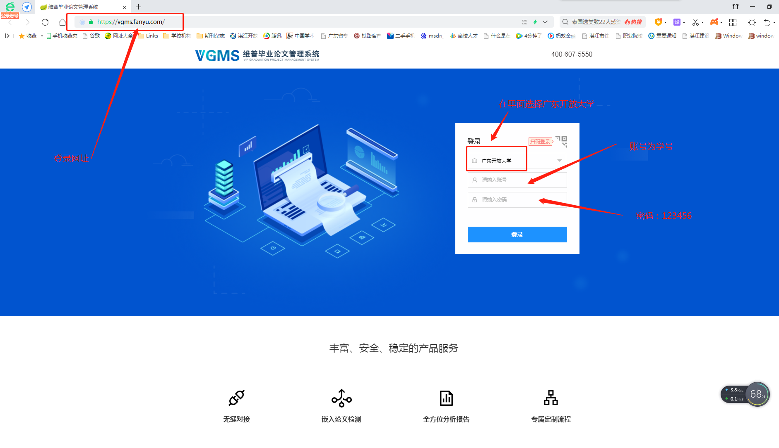
广开学前教育论文系统
https://vgms.fanyu.com/admin/index 广开论文登录平台
账号：学号 密码：123456 ， 登录进去之后完善一下个人信息，看是否有问题。

Slide 6
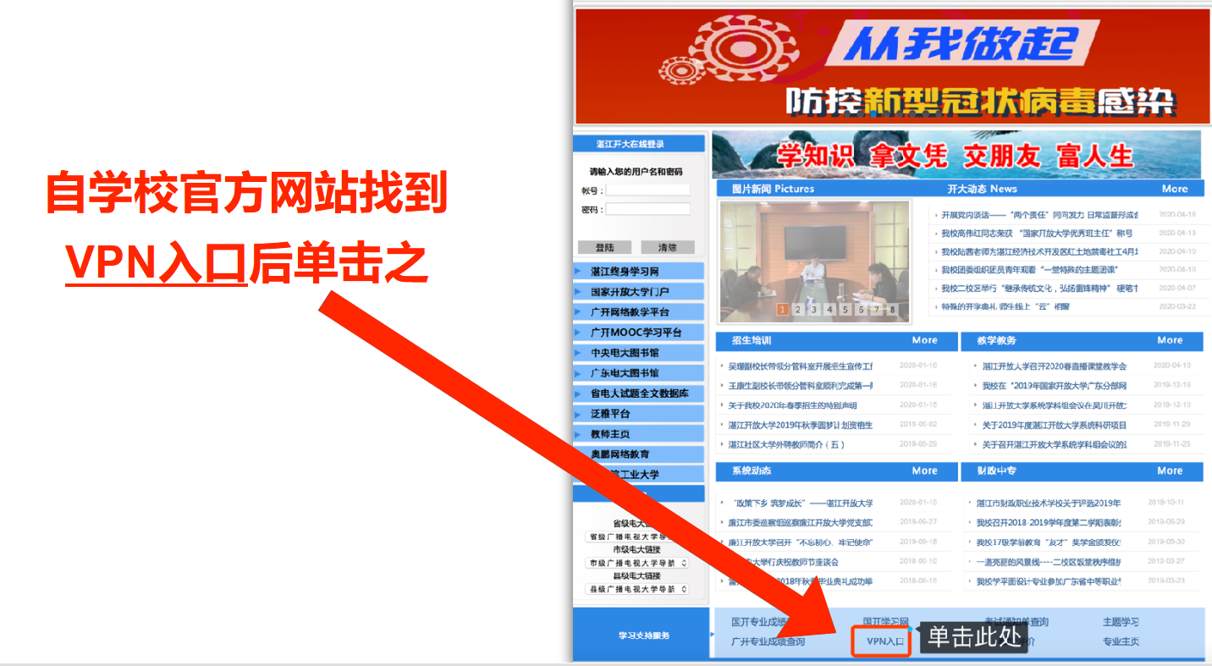
国开学前教育论文系统

Slide 7
二、教育类本科论文写作流程及时间要求
1.论文选题阶段（ 7.18前结合自身工作实际或本地区实际自拟题目，7月18日前交题目给指导老师，经指导老师审阅通过之后才可以开始写作。欲取得学位者（前提是通过学位英语考试），7月15日前通知指导老师。
选题要求：应当在教育类所学专业理论范围之内，特别鼓励学生结合本人的实际工作及湛江学前教育当前实际问题进行写作。

Slide 8
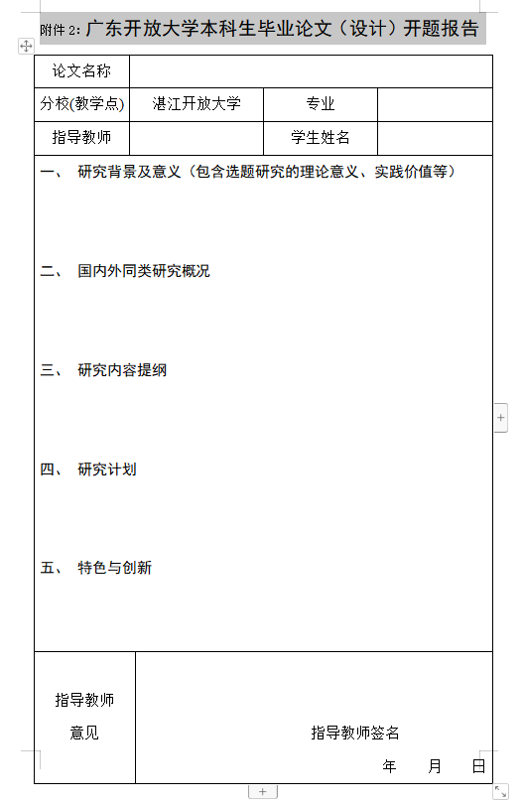
广开开题报告
2.开题报告
时间为：7.25-8.8

Slide 9
二、教育类本科论文写作流程及时间要求
2. 论文写作阶段（初稿时间为：8.8-9.5，8月底前交初稿。9月5日前完成写作、修改和上传平台的工作）修改稿（时间为：9.8-9.20）
论文必不可少的思路和框架结构：
列举现状
提出问题
分析原因
解决对策
学位论文原则上要有四个部分，详细要求请咨询自己的辅导老师
绪论、引言或结束语、结论等不要列为单独标题

Slide 10
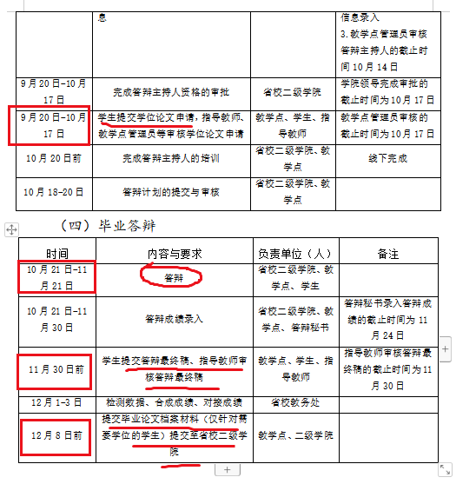
广开各时间节点必须严格注意

Slide 11
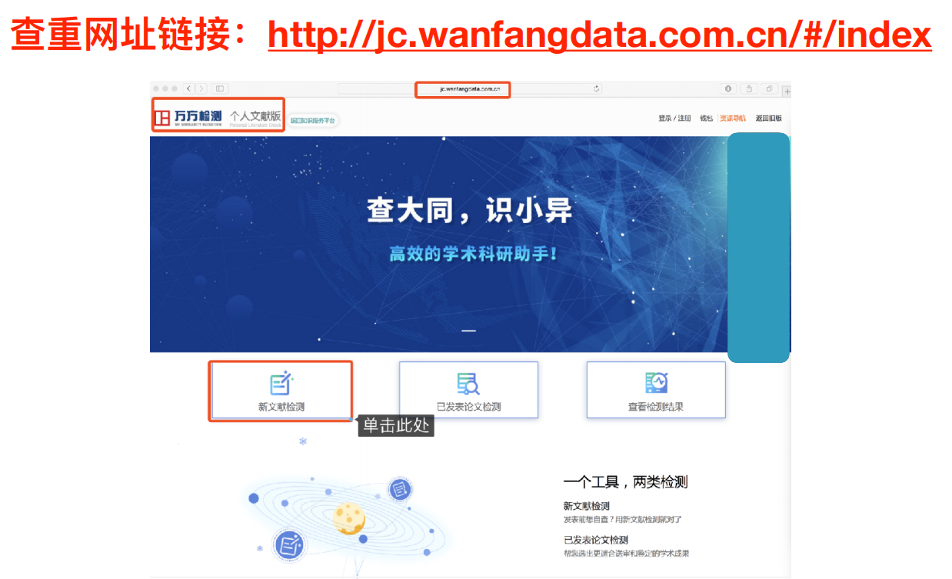
查重
广东开放大学本科学生毕业论文（设计）均应参加查重检测，查重检测统一使用“维普论文相似性检测服务”
国家开放大学本科论文均应参加查重检测，查重检测统一使用“万方论文相似性检测服务”https://jc.wanfangdata.com.cn/#/index
可以引用网络资料，但引用部分不得超过原文章的30% （学位论文查重率不得超过15 % ）

Slide 12
二、教育类本科论文写作流程及时间要求
3.电子版定稿论文上传阶段 时间为：9.20-10.8
https://vgms.fanyu.com/ 广开论文登录平台
账号：学号 密码：123456 ， 登录进去之后完善一下个人信息，看是否有问题。
毕业论文定稿后，请排好版并将电子版上传至省开大指定的“本科毕业论文管理平台”
具体顺序：
封面
目录
内容提要
正文
参考文献
承诺书
上传前要先发给辅导老师审阅

Slide 13
二、教育类本科论文写作流程及时间要求
4.论文答辩阶段（国开只有申请学位者才需参加论文答辩，广开全部人都要参加答辩）
申请学位的同学必须要参加由省开大老师主持的论文答辩
学位论文除了要参加现场答辩、上传电子版论文外，还要装订并上交两份纸质版的定稿论文
国开本科学前的学位论文纸质材料寄材料：
联系人：杨继龙手机号码：17602027288地区：广东省 广州市 越秀区 详细地址：下塘西路1号邮政编码：510091
1、论文一式三份，从摘要开始双面打印。
2、评审表，一式三份。
3、验收表，一式三份
4、成绩汇总表，一式三份。5、查重报告一式三份
6、承诺书一式三份
详细要求请咨询自己的辅导老师

Slide 14
5.论文写作有哪几种状态？
论文写作有四种状态，分别对应于
初稿写作
指导通过
初审通过
复审通过
答辩的同学还要答辩、修改论文、上交纸质材料审核

Slide 15
三、几点注意事项
1.写作流程安排
学校为我们每人安排了指导老师（联系方式详见分组名单）
尽快联系指导教师，一般通过电子邮件与指导教师沟通，注意邮件主题注明个人信息
提交题目及提纲---老师回复---撰写提交开题报告（广开）-撰写提交初稿---根据指导教师的反馈意见作出修改----再提交----再修改---直至定稿--答辩（广开（学位省主持，非学位校内组织+国开学位论文）
按规定的时间上传论文题目和定稿
成绩：50%指导老师评阅成绩+50%毕业论文答辩成绩比例合成

Slide 16
三、几点注意事项
2. 思想上要高度重视
思想认识上要到位，必须完成论文，否则不能毕业。
看成是对自己三年学习的总结；
论文上交宜早不宜迟；
积极主动的联系指导老师：
要主动打电话或发邮件与指导老师联系
多交流，提高写作成功的效率
发了邮件，还要电话或短信确认老师收到了没有

Slide 17
三、几点注意事项
3.选题技巧、原则、范围、类型及举例
紧密结合所学专业，一定要结合所学专业选题
结合湛江教育实际的现实问题、热点问题
充分发挥自己的优势
大小适中、难易恰当、小题大作
学会从各种资源中获取灵感，参考多样有用的文献
如果不在教育部门工作，那就必须结合自己的专业或对教育工作某一方面的热点问题，选择一个论题。

Slide 18
3.选题技巧、原则、范围、类型及举例
（1）选题原则
选题必须符合专业培养总目标和毕业论文教学目的要求。
选题应注重科学性和前沿性。
鼓励学习者结合自己的工作实际，选择学前教育教学实践中迫切需要解决的问题作为课题进行研究。
鼓励学习者选择具有一定探索性和创新性的课题，以培养学习者的创新意识和能力。
指导教师应考虑学习者选题在时间、方法、经费和实际条件等方面的可行性，确保学习者在规定时间内能够按要求完成毕业论文。
一人一题，不允许数人共同完成一个题目。 选题前发给老师，不能重复选题

Slide 19
3.选题技巧、原则、范围、类型及举例
（1）围绕本专业和自己教育教学的实践所进行的思考和创新。
例如：
幼儿园教师必备的学科基础——基于《幼儿园教师专业标准》
现代化教学的技术支撑——谈幼儿园多媒体技术运用的利与弊
基于幼儿学习方式的教育——如何更好的开展教学
教师科学学前儿童观和教育观的探索
幼儿园去小学化的问题
幼儿园男教师的专业认同
家长对幼儿园开展双语教育的认识研究
学前教育的意义与价值

Slide 20
（2）幼儿园各领域教学可能遇到的问题
3.选题技巧、原则、范围、类型及举例
例如：
幼儿心理健康教育形式初探
对当前幼儿读写算教育热的思考
幼儿园教师的科学素养与幼儿园科学活动的开展
幼儿园应不应该有“兴趣班”
幼儿心理健康教育方法探讨
幼儿园语言教育的内容与策略
幼儿园数学教育的内容与策略
幼儿园科学教育的内容与策略
幼儿园艺术教育的内容与策略
幼儿园健康教育的内容与策略

Slide 21
（3）幼儿园教师教育教学实践中所遇到的问题
3.选题技巧、原则、范围、类型及举例
例如：
幼儿园教师的核心能力
幼儿园与小学的衔接
幼儿园社会教育的新挑战
幼儿同伴交往中混龄交往的研究
班级中教师对幼儿个别化教育的调查
教师对幼儿游戏指导策略的调查
幼儿园区角活动开展情况调查
幼儿园各年龄班阅读材料的选择情况调研
幼儿园活动区材料的选择、开发和利用情况调研
幼儿园课程综合化教育进展

Slide 22
（4）幼儿园管理过程中遇到的各种问题
3.选题技巧、原则、范围、类型及举例
例如：幼儿园组织文化建设
幼儿园人力资源管理
幼儿园日常事务管理
幼儿园园长责任制
幼儿园教师聘任制实施情况的调查研究
学前教育社会需求调查研究
民办学前教育机构的发展状况调查
幼儿园办园成本调查
农村学前教育教师工资状况调查
提高幼儿教师队伍稳定性的对策研究
提高幼教机构管理绩效的有效策略

Slide 23
选题类型
1.思辨型课题
这种课题主要是运用分析和综合的方法对自己提出的学术观点进行内在逻辑关系的分析，并说服读者，典型代表是调查研究型课题。
调查研究型课题主要是通过调查研究的方式获取所需要完整资料和数据，经过数据处理与分析，进行必要的讨论并得出研究结论。
2.说明型课题
主要是从某种研究对象、现象的结构、层次、要素、尺度的质和量的角度进行分析，使人们对这个事物、研究对象、现象的本身构成有所了解。这类课题是利用已有资料或工作中积累的大量可用资料(没有充分分析的或前人调查收集的资料)，经过认真审核与整理，进行统计分析，得出研究结论并进行必要的讨论。此类课题研究应注意资料的可信性、完整性和准确性，必要时应进行补充调查。

Slide 24
3.论证型课题
论证型课题是在对大量有关文献研究的基础上，提出该领域中具有实际意义的论点，提出充分的和有说服力的论据，得出结论。
论证型课题强调导论、正论和结论，要能够提出问题、分析问题和解决问题。

Slide 25
选题举例
3.选题技巧、原则、范围、类型及举例
1培养学前儿童科学能力的问题及策略
2浅谈区角活动设计存在的问题
3浅谈横沥幼儿学习英语存在问题与对策
4浅谈横沥小太阳幼儿园数学教学的问题与对策
5试论幼儿科学实验能力的培养
6浅谈培养农村幼儿阅读能力
7农村幼儿学习英语存在的问题与对策
8幼儿园课件制作的问题分析
9浅谈提高幼儿美术能力的培养
10农村幼儿园语言教育存在的问题及对策
11农村幼儿园科学教育教学存在的问题及对策
具体化
1.直接来自教学第一线的问题
2.问题越小越好
3.可以有校本特色，即可以只谈一所学校的事情，甚至可以只谈自己教学的事情
把自己感兴趣与教学实际接合起来

Slide 26
四、几点注意事项
4.论文写作的一般技巧——分而写之
（1）先总起：这篇文章研究的意义、作用和地位（即自己为什么要写作这个题目，大概300字）
（2）所论述问题所涉及的教育工作的现状：可以列举3-5点现状（1500字左右）
（3）该工作存在的主要问题；可以举出3-5个左右的问题（1500字左右）
如：思想观念上、制度上、方法上、管理上、人员素质等等。
（4）存在问题的原因分析：要和上面的问题相对应（1500字左右）
（5）解决这些问题的对策、建议、改进措施：要与前面提出的问题相对应（1500字左右）

Slide 27
四、几点注意事项
5.格式要求（具体参考格式图解）
毕业论文应具备学术文体的一般特征，应做到观点新颖、明确，材料详实、有力，结构完整、严谨，语言准确通顺。
毕业论文篇幅为6000－10000字，统一格式、建议论文题目字数不超过20个字，中文摘要字数为200－300字，关键词为3－5个，所参考的中外文文献不要少于5篇，且必须和论文相关，必须注明引用教材（或著作、期刊等）的书名（或著作、期刊名）、作者、出版单位、时间（引用的期刊还必须注明文章名），引用的其他参考材料也应注明资料来源。

Slide 28
特别强调
精益求精，好好修改（根据指导老师的指导意见，认真进行修改，争取早日定稿。）
好的论文是改出来的，要向指导老师请教，中心观点的论证是否充分；论文结构和段落是否完整；语句是否通顺等。只有多次修改，严格要求，才能加工成文。

Slide 29
谢 谢 !

